Slide 1
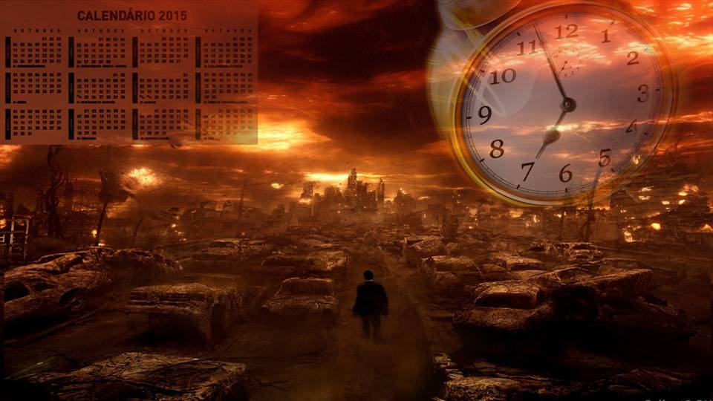
REFLEXIONES BÍBLICAS
¿SE PUEDE SEÑALAR FECHAS EXACTAS PARA EVENTOS APOCALÍPTICOS?
CLIC PARA AVANZAR
Roby

Slide 2
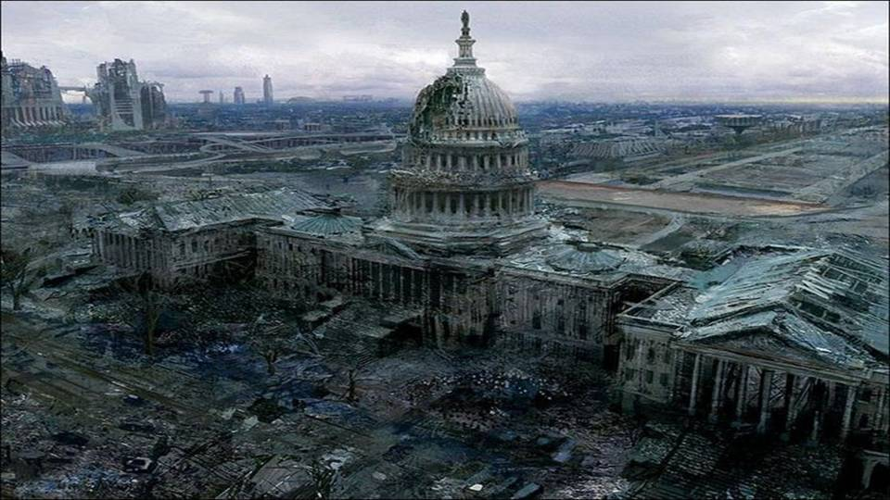
Últimamente, a través de la internet, el Sr. Ricardo Salazar, de nacionalidad peruana, quién se autodenomina “el pastor de Japón”, ha profetizado con FECHA EXACTA, diversos eventos apocalípticos que ha provocado preocupación, pánico y zozobra en mucha gente, al punto que nos ha hecho recordar al belga, Patrick Geryl, quién anunciaba un cataclismo para el 21 de Diciembre del 2012, el cual jamás se cumplió.

Slide 3
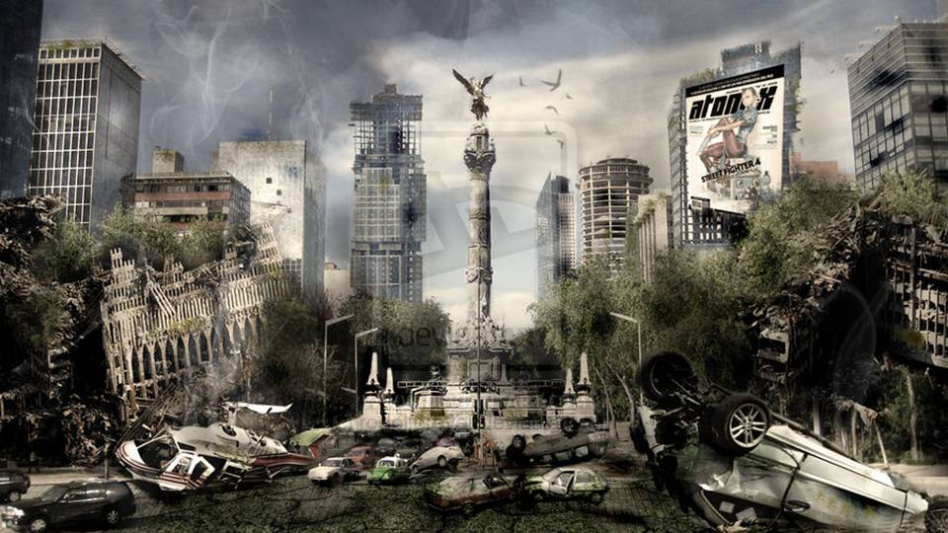
Entre las cosas que ha profetizado Ricardo Salazar, tenemos la apertura del sexto sello de Apocalipsis entre el 22 de Julio de 2015 y el 18 de Agosto del mismo año, el cual incluía un mega terremoto en Japón, de 10.2º que luego él cambio a 12.2º, y simultáneamente otro en USA, en la costa oeste, que finalmente no ocurrió.

Slide 4
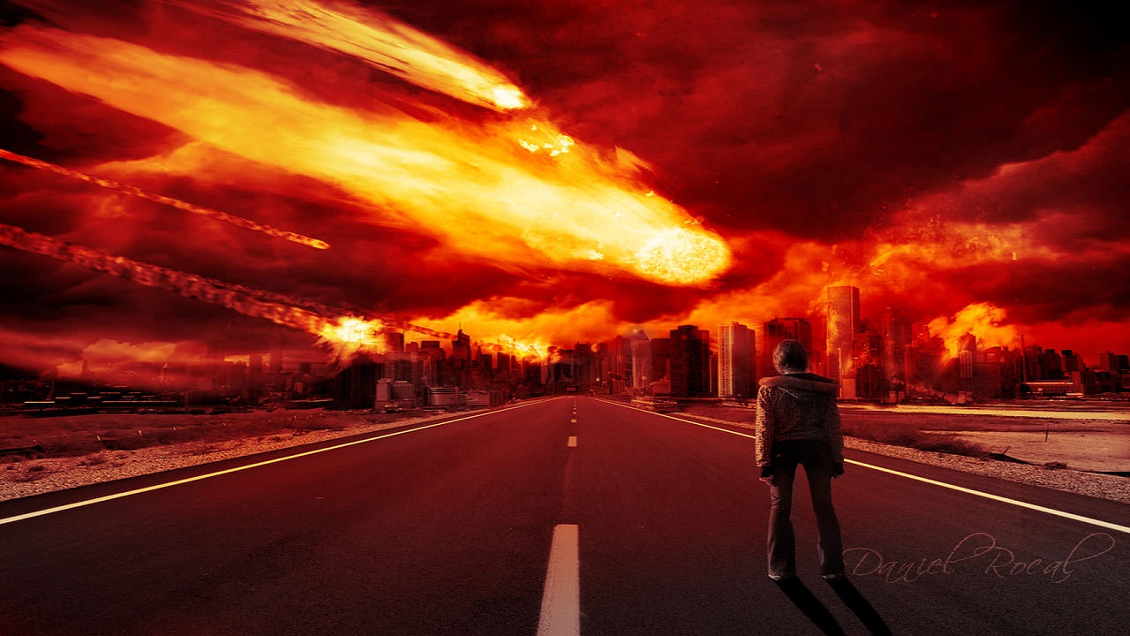
También dijo, que para el 16 de mayo del 2016, estaría chocando un asteroide a la Tierra, de 9 km, que mataría a 1,200 millones de personas, y con esto se estaría abriendo el juicio de la segunda trompeta de Apocalipsis.

Slide 5
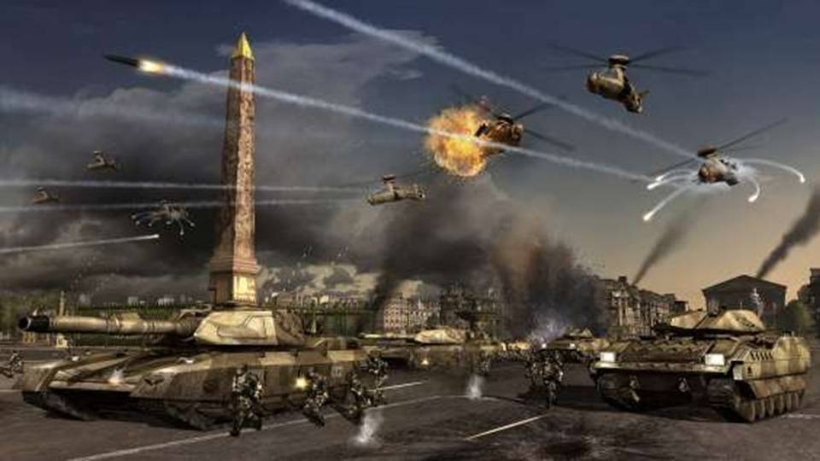
Además, dijo que 16 de junio de 2016 empezaría la "Tercera Guerra mundial”.
Y en el 2020 entraría en la escena mundial el Anticristo.
En esta presentación veremos si bíblicamente se puede señalar o determinar FECHAS EXACTAS para eventos apocalípticos.

Slide 6
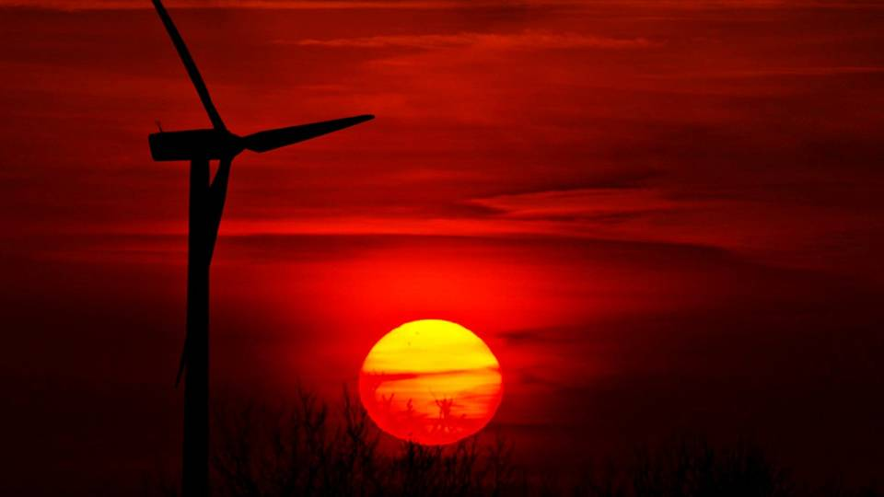
Apreciado lector, en estos momentos voy a citar Mateo 16:2-3, cuando Jesucristo dijo lo siguiente:
“Cuando anochece, decís: Buen tiempo; porque el cielo tiene arreboles. Y por la mañana: Hoy habrá tempestad; porque tiene arreboles el cielo nublado. ¡Hipócritas! que sabéis distinguir el aspecto del cielo, ¡mas las señales de los tiempos no podéis!"

Slide 7
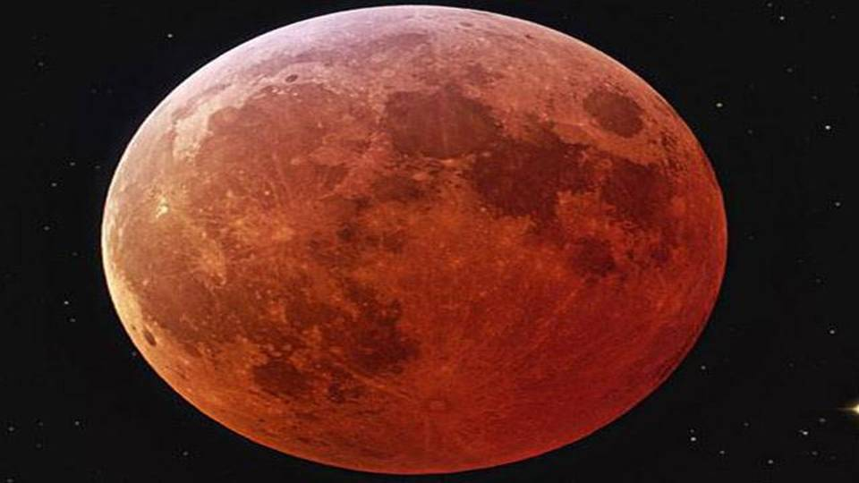
Si escudriñamos este pasaje, nos damos cuenta que Jesucristo nos manda a reconocer las señales de los tiempos y precisamente en Mateo capítulo 24, están contenidas las señales para su 2º venida y del fin del siglo o fin de la era de la gracia de Dios (ojo, no habla del fin del mundo, como el Sr. Ricardo Salazar expuso como título en uno de sus vídeos titulado "2023, el fin del mundo-profecía Ricardo Salazar, publicado el 22 de junio del 2015).

Slide 8

Los creyentes en Jesucristo, en quienes mora el Espíritu Santo y siguiendo la enseñanza bíblica, estamos en la obligación de distinguir las señales de los tiempos, es decir, las señales relativas a la política, la ciencia, la religión, los acontecimientos históricos, etc., para concluir en qué situación nos hallamos respecto del fin del siglo o fin de la era de la gracia de Dios y prepararnos así para el glorioso regreso de Jesucristo, porque una vez que regrese instaurará un gobierno milenial y esto lo dice Apocalipsis 20:1-6.

Slide 9
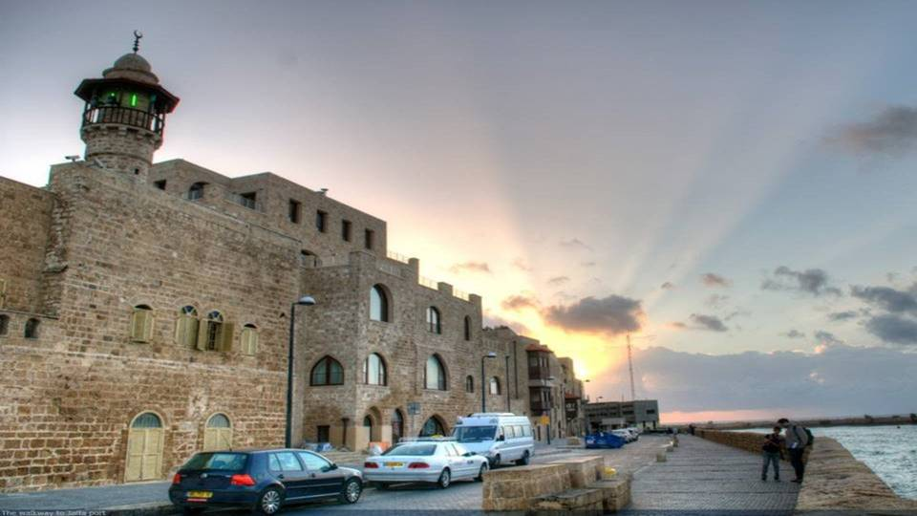
En Mateo 24:1-2, Jesús profetiza la destrucción del templo judío, cosa que efectivamente ocurrió en el año 70 D.C. cuando el emperador Tito, destruyó Jerusalén y se dio inicio a la diáspora judía mediante la cual el pueblo hebreo estuvo disperso y errante por todo el mundo.

Slide 10

Los discípulos que al momento de la ascensión de Jesucristo ya tenían conocimiento de lo que le iba a ocurrir a Jerusalén, le preguntan a Jesús, según relata Hechos 1:6-7 y lo cito textualmente:
"Entonces los que se habían reunido le preguntaron, diciendo: Señor, ¿restaurarás el reino a Israel en este tiempo?
Y Jesús les dijo: no os toca a vosotros saber los tiempos o las sazones, que el padre puso en su sola potestad;"

Slide 11
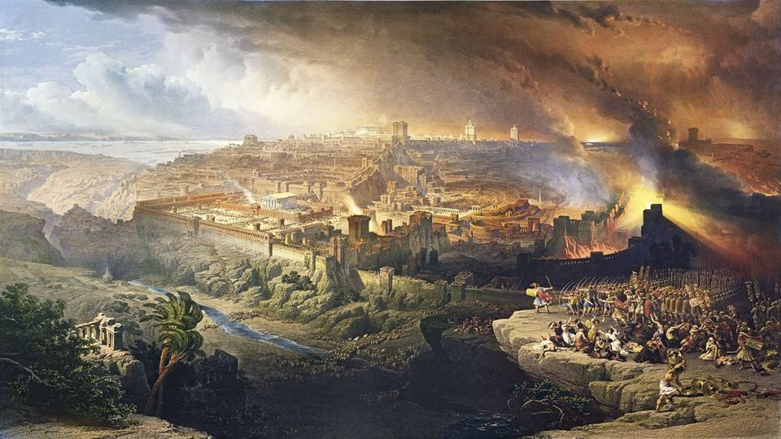
En Mateo 24:1-2, Jesús profetiza la destrucción del templo judío, cosa que efectivamente ocurrió en el año 70 D.C. cuando el emperador Tito, destruyó Jerusalén y se dio inicio a la diáspora judía mediante la cual el pueblo hebreo estuvo disperso y errante por todo el mundo.

Slide 12
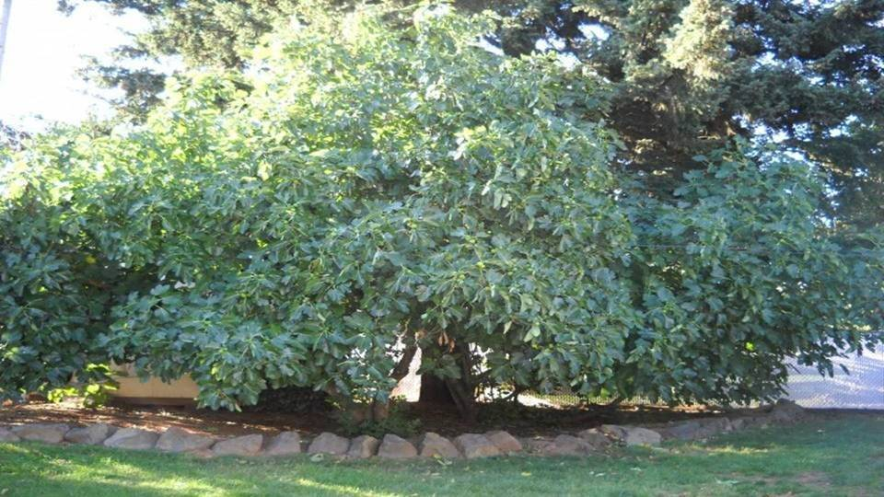
Jesucristo en Mateo 24:32-36, menciona de manera simbólica a la higuera, para referirse a Israel y esto Ud. lo puede corroborar a través de 2 pasajes de la Biblia, que son Oseas 9:10 y Jeremías 24:3-7, donde se identifica al pueblo de Israel con la higuera.

Slide 13

Sabemos que Israel es el reloj profético de Dios en cuanto a los acontecimientos apocalípticos que afectarán a toda la humanidad. Por eso, Jesús hablando en parábola en Mateo 24:32-36, dice que cuando la higuera florezca (y llegó a florecer cuando Israel fue fundado como Estado el 16 de mayo de 1948 por mandato de la ONU), su 2º venida estaría a las puertas y que la generación que nació cuando la higuera floreció (o sea la generación que nació cuando el Estado de Israel fue fundado en 1948) sería testigo presencial de su 2º venida.

Slide 14
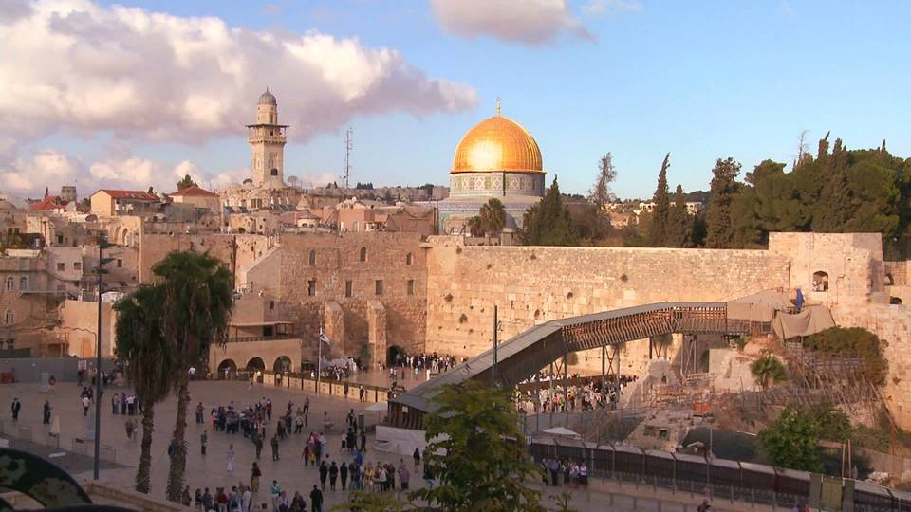
Y solo cuando ocurrió la fundación del Estado de Israel, recién los cristianos pudimos darnos cuenta que dicha profecía se había cumplido y no hay referencia histórica que alguna persona haya anticipado con fecha exacta el nacimiento del Estado de Israel.
Estimado lector, ¿ahora entiende Ud. Porque Jesucristo cuando estaba por ascender al cielo dijo a sus discípulos que no toca saber a los hombres los tiempos o las sazones que el Padre puso en su sola potestad?

Slide 15

Y esto es así porque el nacimiento del Estado de Israel constituye un evento crucial y profético para la 2º venida de Cristo y eventos anteriores, como son los relativos a los eventos apocalípticos, los mismos que nos hablan del juicio de los 7 Sellos, los juicios de las 7 Trompetas y los juicios de las 7 Copas.

Slide 16
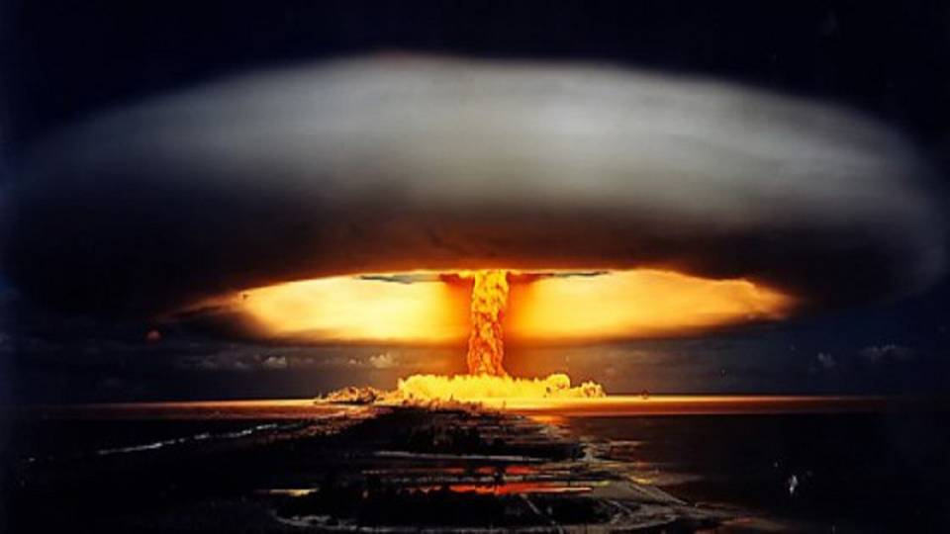
En consecuencia, si Dios no permitió al hombre conocer de manera anticipada cuando florecería la higuera, o sea, el Estado de Israel, tampoco le estará permitido al hombre saber con fecha exacta los eventos relativos a los juicios de los 7 Sellos, los juicios de las 7 Trompetas y los juicios de las 7 Copas.

Slide 17

En otras palabras, Dios no permite saber al hombre con fecha exacta los eventos apocalípticos.
Dicho de otra manera, los eventos apocalípticos y su ocurrencia con fecha exacta le pertenece a Dios de manera exclusiva y reservada.

Slide 18

Sin embargo algunos creyentes quieren justificar que Dios si permite conocer al hombre la fecha exacta de ciertos eventos.........eso es cierto, pero los eventos que voy a nombrar nada tienen que ver con eventos apocalípticos. He allí el error en que incurren dichos creyentes.

Slide 19
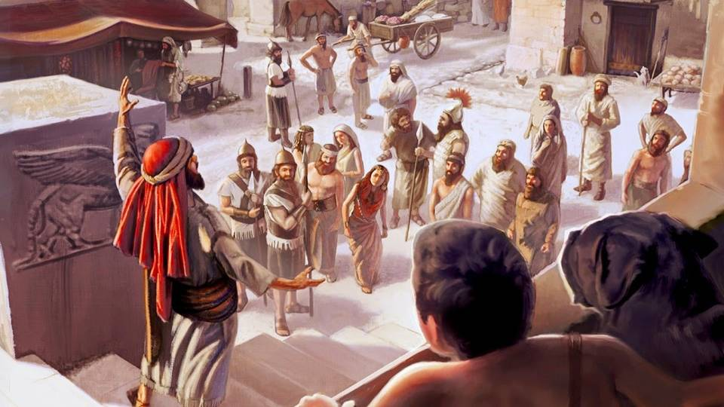
Citan por ejemplo, Jonás 3:4, cuando el profeta caminando por la ciudad de Nínive predicaba diciendo "de aquí a 40 días Nínive será destruida" y ya sabemos que la ciudad no fue destruida porque Nínive se arrepintió a la predicación de Jonás. Pero el asunto aquí a resaltar es que Dios permite saber la ocurrencia de un evento, PERO ÉSTE NO ES APOCALÍPTICO.

Slide 20

Otro pasaje mediante el cual ciertos creyentes pretenden justificar que Dios si permite hacer conocer fechas exactas de ciertos eventos lo encontramos en Isaías 21:16, que dice:
"porque así me ha dicho Jehová: de aquí a un año, semejante a años de jornalero, toda la gloria de Cedar será deshecha;"
ESTA FECHA EXACTA NO TIENE NADA QUE VER CON UN EVENTO APOCALÍPTICO.

Slide 21

En Isaías 32:10, dice: "de aquí a algo más de un año tendréis espanto, oh confiadas; porque la vendimia faltará, y la cosecha no vendrá."
Del mismo modo, este evento tiene fecha exacta, pero no es un evento apocalíptico.

Slide 22

Por eso Deuteronomio 29:29, nos dice "las cosas secretas pertenecen a Jehová nuestro Dios; mas las reveladas son para nosotros y para nuestros hijos para siempre, para que cumplamos todas las palabras de esta ley".

Slide 23
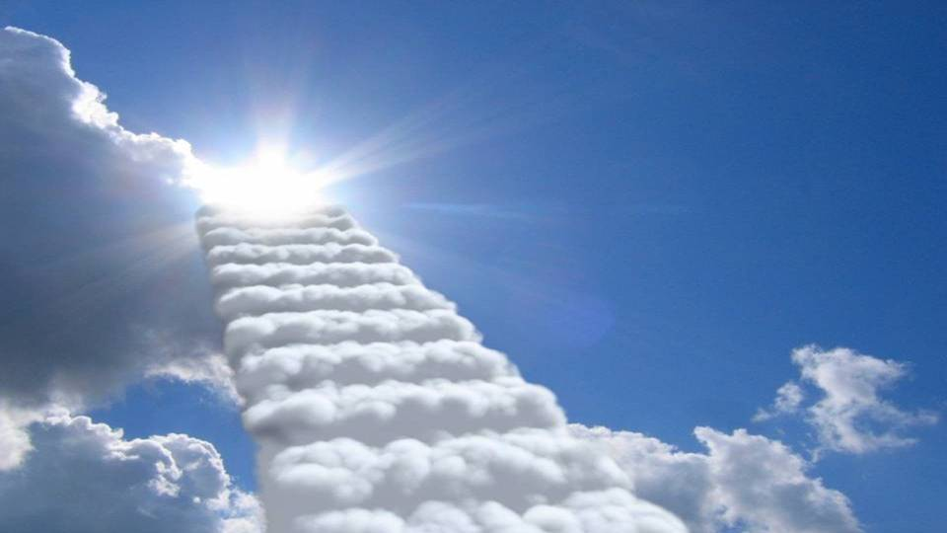
Y ¿cuáles son las cosas secretas que pertenecen a Jehová nuestro Dios? Precisamente las fechas exactas de los eventos apocalípticos.
Y ¿cuáles son las cosas reveladas para nosotros y nuestros hijos?
Precisamente las fechas exactas de eventos no apocalípticos, como pueden ser los pasajes ya citados de Jonás 3:4, Isaías 21:16 e Isaías 32:10.

Slide 24
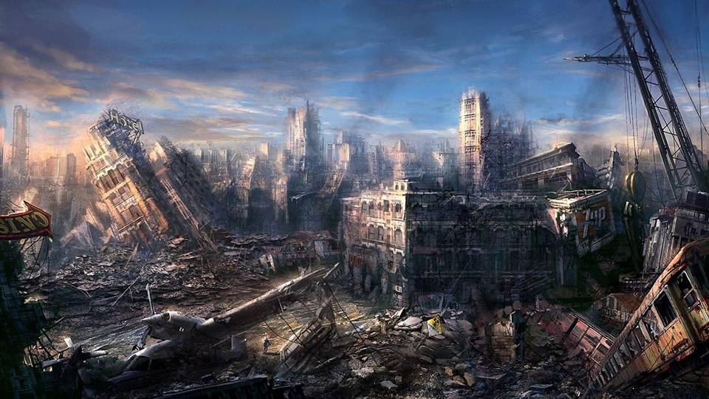
En consecuencia lo que hace Ricardo Salazar de fijar fechas exactas para la apertura del sexto Sello de Apocalipsis, entre el 22 de Julio y 18 de Agosto del 2015, con la ocurrencia de un mega terremoto de 10.2º que finalmente no se cumplió; así como fijar la ocurrencia del juicio de la 2º Trompeta de Apocalipsis, que indica la caída de un asteroide a la Tierra el 16 de Mayo del 2016, y otros eventos con fecha exacta, ES ANTI BÍBLICO Y ANTI CRISTIANO Y TIENE QUE SER RECHAZADO DE PLANO EN EL NOMBRE DE JESUCRISTO.

Slide 25
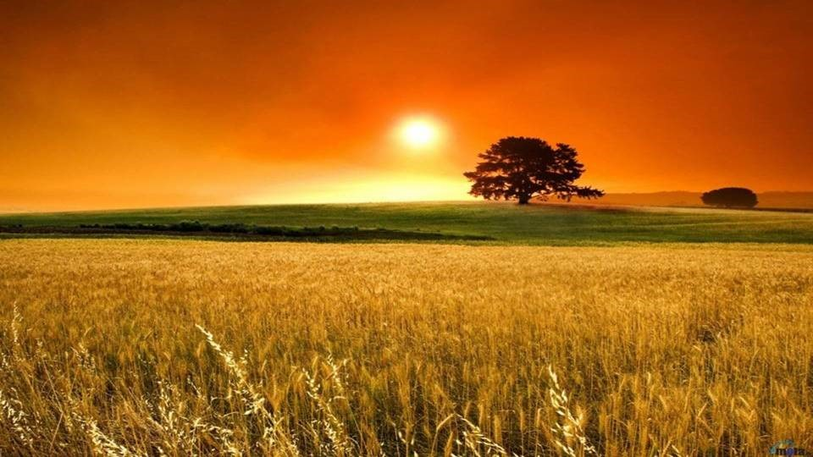
La Palabra de Dios nos dice en Jeremías 23:16 “Así ha dicho Jehová de los ejércitos: No escuchéis las palabras de los profetas que os profetizan; os alimentan con vanas esperanzas; HABLAN VISIÓN DE SU PROPIO CORAZÓN, NO DE LA BOCA DE JEHOVÁ”.

Slide 26

Jeremías 23:31-32, sentencia “Dice Jehová: He aquí que yo estoy contra los profetas que endulzan sus lenguas y dicen: Él ha dicho.
He aquí, dice Jehová, yo estoy contra los que profetizan sueños mentirosos, y los cuentan, y hacen errar a mi pueblo con sus mentiras y con sus lisonjas, y yo no los envié ni les mandé; y ningún provecho hicieron a este pueblo, dice Jehová”.

Slide 27

En los versículos citados anteriormente, la Palabra de Dios nos hace ver que algunas personas pueden profetizar del engaño de su propio corazón o de su mente carnal.
Toda profecía que de una persona que se diga creyente, no deberá contradecir la Palabra de Dios, que es la palabra profética más segura, según nos dice 2º Pedro 1:19.

Slide 28
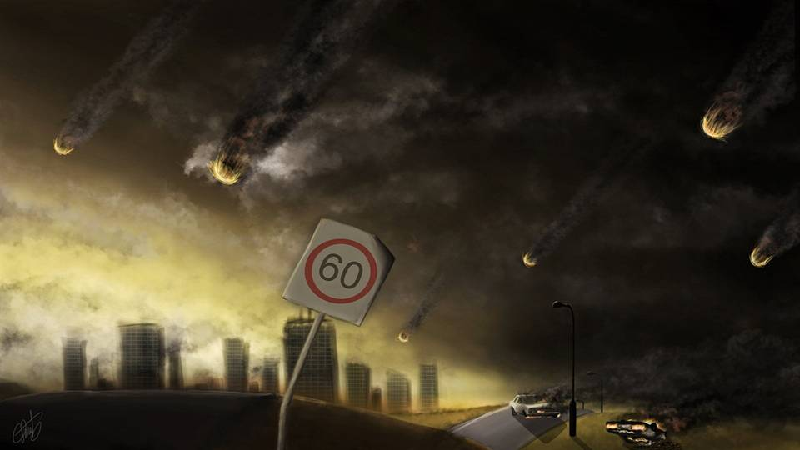
En el caso de las profecías de Ricardo Salazar y del belga Patrick Geryl, que predijo un cataclismo para el 21 de Diciembre del 2012 y de toda persona que profetice eventos apocalípticos con FECHA EXACTA, están CONTRADICIENDO LA BIBLIA y por lo tanto, TIENEN EL CARÁCTER DE ANTI BÍBLICAS Y NO MERECEN SER TOMADAS EN CUENTA.

Slide 29

Que van a venir tiempos muy difíciles para este planeta, no cabe duda que así será, pero la ocurrencia de eventos catastróficos está en la soberanía de Dios y es de su absoluta competencia y no es posible que el hombre lo conozca con fecha exacta, aunque sabemos por la Palabra de Dios que estamos viviendo los “principios de dolores” a que hizo referencia Jesucristo en Mateo 24 y de hecho veremos eventos muy fuertes antes de la Tribulación.

Slide 30

Como mencioné, Jesucristo nos dejó en Mateo 24, señales, indicios o un marco referencial para su segunda venida y para los eventos apocalípticos relacionados con ella y todas mis presentaciones acerca de la 2º venida de Cristo, el Arrebatamiento y sobre el Anticristo, apuntan en esa dirección.

Slide 31

Y ya que se está hablando de profecías, la Biblia nos manda probar los espíritus en 1º Juan 4:1-3, que dice:
“Amados, no creáis a todo espíritu, SINO PROBAD LOS ESPÍRITUS SI SON DE DIOS; porque muchos falsos profetas han salido por el mundo.
En esto conoced el Espíritu de Dios: TODO ESPÍRITU QUE CONFIESA QUE JESUCRISTO HA VENIDO EN CARNE, ES DE DIOS. Y TODO ESPÍRITU QUE NO CONFIESA QUE JESUCRISTO HA VENIDO EN CARNE, NO ES DE DIOS, Y ESTE ES EL ESPÍRITU DEL ANTICRISTO".

Slide 32

Explicaré el versículo citado con el siguiente ejemplo:
Si yo escucho una voz audible que me hace una revelación, la manera de saber si esa voz proviene de Dios, es pedirle que esa voz confiese que Jesucristo vino en carne y adicionalmente, que dicha voz confiese que Jesucristo es el Señor.

Slide 33

La Biblia dice en 1º Corintios 12:3 que “……nadie puede llamar a JESÚS SEÑOR, SINO POR EL ESPÍRITU SANTO“.

Slide 34

En otras palabras, si a esa voz audible que me hace alguna revelación, le pido que confiese o que declare que Jesucristo vino en carne y adicionalmente, que declare que Jesucristo es el Señor, y efectivamente lo llega a hacer, eso quiere decir que esa voz proviene de Dios, porque será el Espíritu Santo quién me estará hablando. El demonio no puede confesar ello.

Slide 35

Y si esa voz no confiesa que Jesucristo vino en carne, ni confiesa que Jesucristo es el Señor, eso quiere decir que un espíritu inmundo o demonio está suplantando o imitando a Dios.

Slide 36

Ud. podrá imaginarse cuantas apariciones o voces engañosas pueden darse sin que el creyente pueda cerciorarse si la voz que oye es de Dios o la de un demonio, porque está escrito en 2º Corintios 11:14, que dice:
“Y no es maravilla, porque el mismo Satanás se disfraza como ángel de luz”.

Slide 37

En resumen, según los versículos bíblicos que he citado, una persona puede profetizar a través del Espíritu Santo; o, a través del engaño de su propio corazón o mente carnal; o puede profetizar siendo engañado por un espíritu inmundo o demonio.

Slide 38

Amado lector, si Ud. es una persona que creyó en un una profecía con fecha exacta y vio que no se cumplió, no es que Dios haya fallado, simplemente dicha profecía no vino de Dios, ni Él estuvo involucrado en ello.

Slide 39
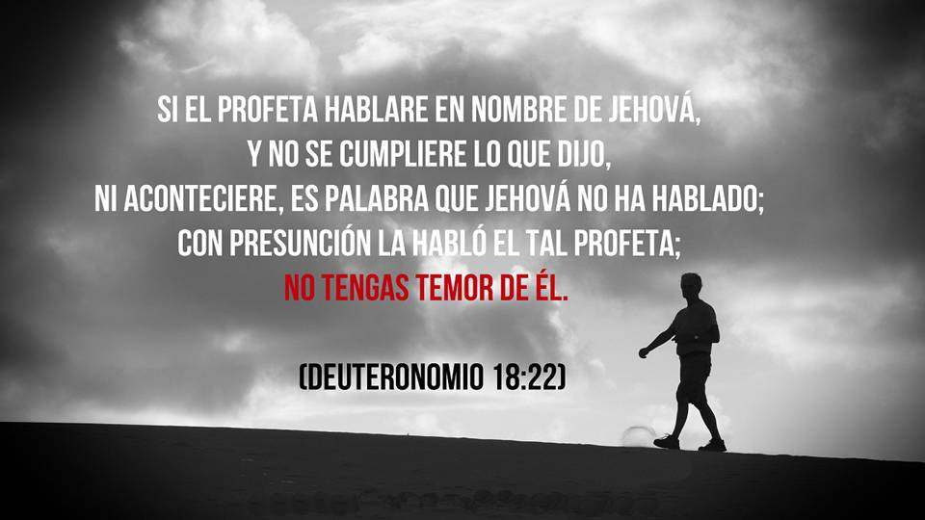

Slide 40
Por ello, Ud. no debe decaer de su fe en Dios, porque todo lo que está escrito en la Biblia tendrá fiel cumplimiento, aún a pesar de los falsos profetas, porque escrito está en Números 23:19 que dice “Dios no es hombre, para que mienta, ni hijo de hombre para que se arrepienta. Él dijo, ¿y no hará?
Habló, ¿y no lo ejecutará?

Slide 41

Y Romanos 3:4 agrega “…….. antes bien sea Dios veraz, y todo hombre mentiroso…….”
Por ello, ahora Ud. más que nunca debe aferrarse a la Palabra de Dios y consagrar su vida en santidad y rechazar el pecado; y si nunca aceptó a Jesucristo como su único Salvador, es el momento oportuno que Ud. se arrepienta de sus pecados y lo haga, porque todo ello es señal de que la venida de Cristo está cada vez más cerca.

Slide 42
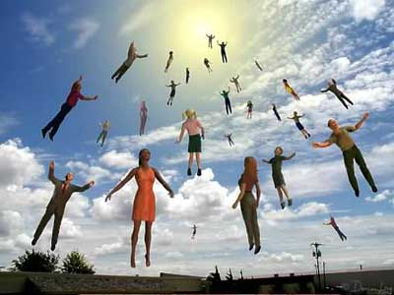
Hay que recalcar que actualmente estamos en el período de “principios de dolores” a que hizo referencia Jesucristo en Mateo 24 y que una vez efectuado el Arrebatamiento de creyentes al cielo, aparecerá en la escena mundial el Anticristo y se dará inicio a la Tribulación de 7 años, que nos describe Apocalipsis y el libro del profeta Daniel.

Slide 43

1º Pedro 4:11, nos dice:
"Si alguno habla, hable conforme a las palabras de Dios;....................... ; y eso es lo que he hecho, hablar conforme a la Palabra de Dios y sin ir más allá de lo que está escrito, tal como sostiene 1º Corintios 4:6 que sentencia:
".............para que en nosotros aprendáis a no pensar más de lo que está escrito, no sea que por causa de uno, os envanezcáis unos contra otros".
Dios le bendiga
Roby

Slide 44

MENSAJES CRISTIANOS PUBLICADOS EN “MIS PPS”, POR MI
De Ud. Click en CADA TÍTULO SUBRAYADO a fin de poder descargar el power point deseado, por lo que para visualizarlo tendrá que salir de esta presentación.
Evidencias Científicas de la Biblia – I
Evidencias Científicas de la Biblia – II
Jesucristo no es Religión, Él es Vida
Cuando el Hombre Confronta a Dios
¿Celebras Halloween?
Dios, el Taxi y el Instrumento
Un Mundo Invisible pero Real - PARTE 1
Señales de la Segunda Venida de Cristo – I
Señales de la Segunda Venida de Cristo – II
Señales de la Segunda Venida de Cristo – III
Señales de la Segunda Venida de Cristo – IV
¿Sabes por qué murió Cristo por ti en la cruz? - I
Hacer clic para siguiente diapositiva

Slide 45
MENSAJES CRISTIANOS PUBLICADOS EN “MIS PPS”, POR MI
De Ud. Click en CADA TÍTULO SUBRAYADO a fin de poder descargar el power point deseado, por lo que para visualizarlo tendrá que salir de esta presentación.
¿Sabes por qué murió Cristo por ti en la cruz? - 2
Eclipses de Luna Roja
El Arrebatamiento
El Acto de Juzgar
Salvación del Alma
El Misterio de la Divina Trinidad
¿Existen Varias Maneras de llegar a Dios?
Misterio del Espíritu Santo
Radiografía Bíblica del Anticristo
Más allá de la Muerte
Cuando el Hombre le Cambia la Gloria a Dios
Eventos Cósmicos por Acontecer en el 2015
Hacer clic para siguiente diapositiva

Slide 46







¿Te ha gustado?
Puedes ver más entrando
Aquí
Además puedes recibir powerpoints en tu correo electrónico suscribiéndote aquí:

